Slide 1
云账户结算系统操作指南
版本1.4
云账户客户成功组制作
2018.02

Slide 2
1、系统登录
2、修改密码
3、批量打款
4、充 值
5、查询余额
6、订单查询
7、对 账 单
8、申请发票
9、发票查询

Slide 3
1、系统登录

Slide 4
账号开通
商户开通后，您方用于开商户时登记的邮箱会收到一封命名为“【云账户】【结算系统提醒】账号开通”的邮件（因各个邮箱的安全设置有差异，不排除该邮件被归为垃圾邮件的可能，如未收到烦请在垃圾箱查看，如还未找到，请您联系我们，我们将竭诚为您服务）；
邮件内容如图所示

Slide 5
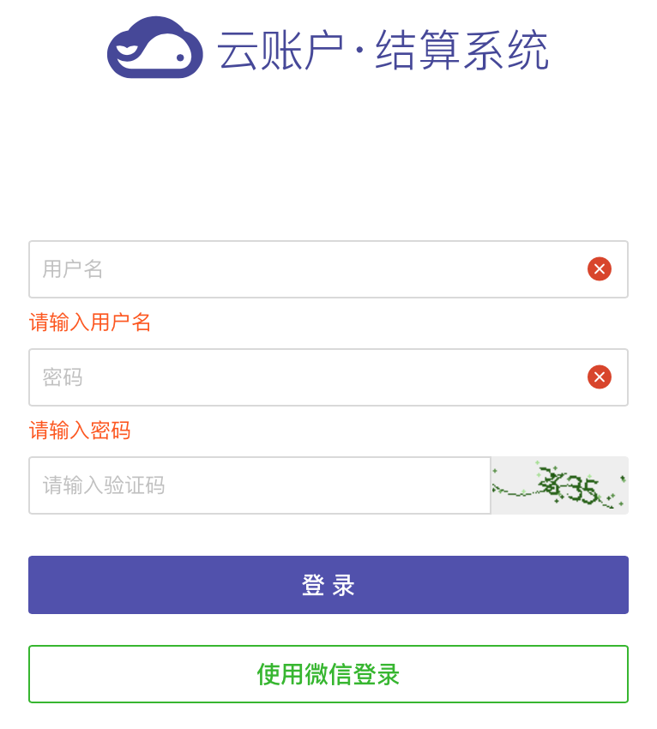
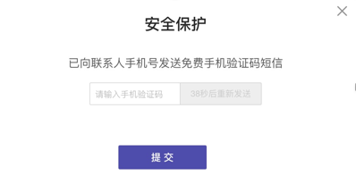
系统登录
1
2
浏览器打开结算系统域名：https://jiesuan.yunzhanghu.com/
首次登录时（如图1所示）用户名及密码需要与账号开通邮件中的信息一致。其中，“用户名”一栏中请填写注册邮箱（即含有@符号的一组字串）；“密码”一栏中请填写账号开通邮件中的登录密码；
填写完毕，点击【登录】，您方注册的手机号码将收到一条短信验证码，请输入该验证码并点击【提交】 （如图2所示），进入系统。

Slide 6
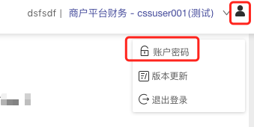
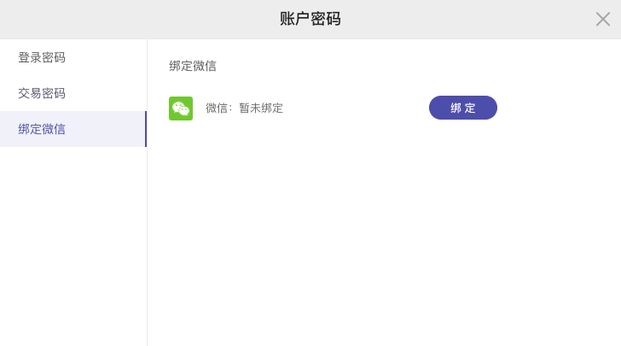
1
绑定微信
系统登录完成后，单击系统界面右上角的小人图标，出现下拉框，单击账户密码（图一所示）。
单击绑定微信，弹出二维码后，请使用微信扫一扫进行绑定（如图二所示）。
2

Slide 7
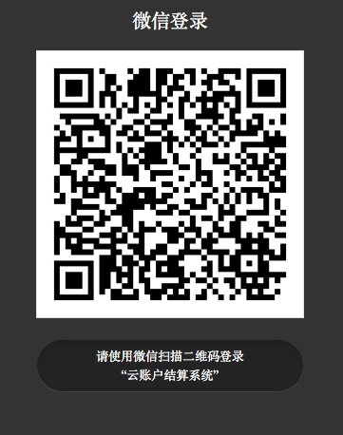
1
微信登录
微信扫码登录可以省去输入登录用户名和密码的环节；
登录页面（如图1所示），单击“使用微信登录”， 页面将自动跳转至二维码显示页面（如图2所示）；
微信扫描二维码完成登录。
2

Slide 8
2、修改密码

Slide 9
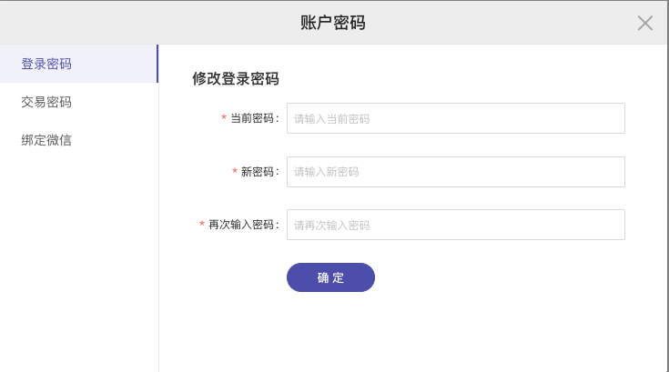
1
修改密码
系统登录完成后，单击系统界面右上角的小人图标，出现下拉框，单击账户密码（图一所示）；
修改登录密码或者交易密码（图二所示）。
2

Slide 10
3、批量打款

Slide 11
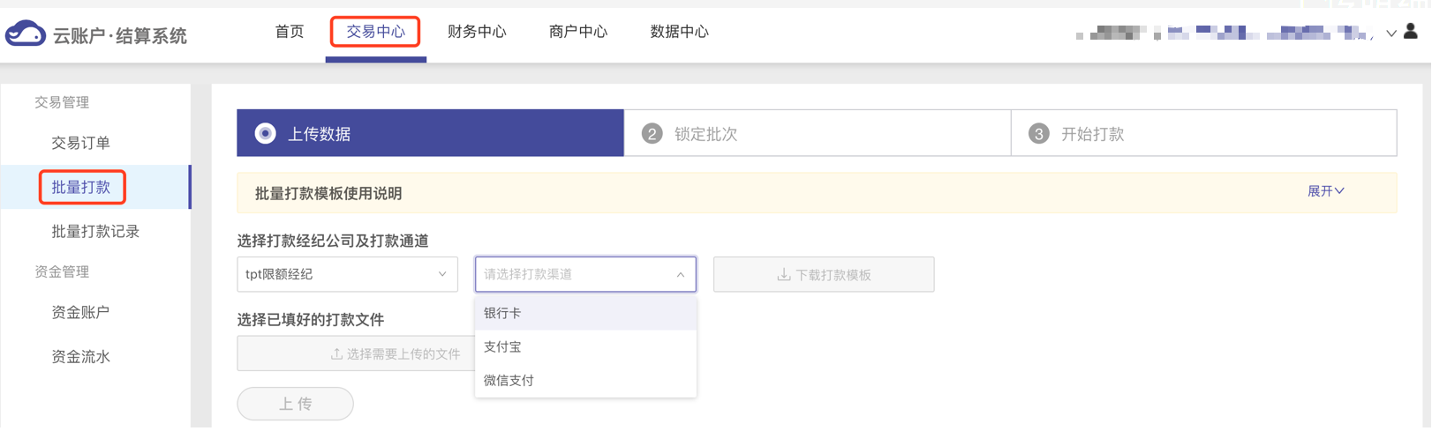
批量打款
点击【交易中心】-【交易管理】-【批量打款】；
选择打款经纪公司及打款通道，下载打款模板（填写方法见下页）；
已上传的批次请在【交易中心】-【交易管理】-【批量打款记录】中查看。

Slide 12
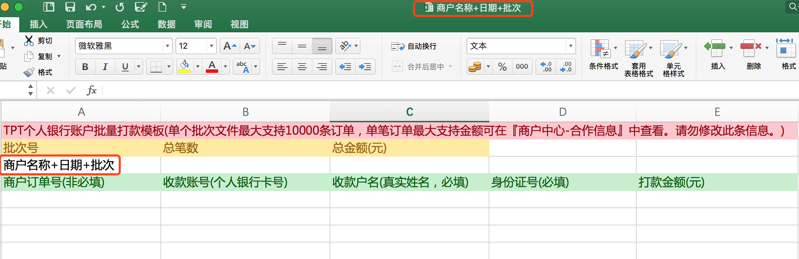
批量打款
总笔数和总金额与订单总数和订单总金额要保持一致，否则系统无法识别该文件；
批次号一般命名为『商户名称+日期+编号』，且必须和文件名保持一致，例如：XX商户-1030-0；
需要填写的重要信息：收款账号、收款户名、身份证号和打款金额。

Slide 13
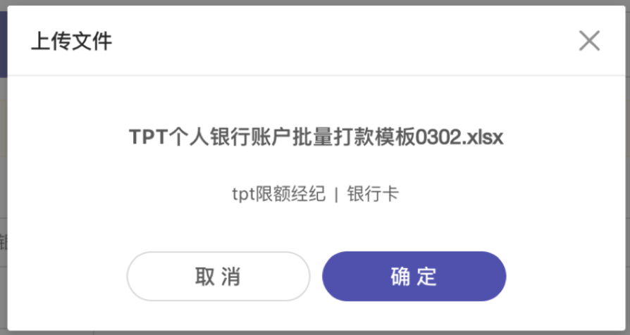
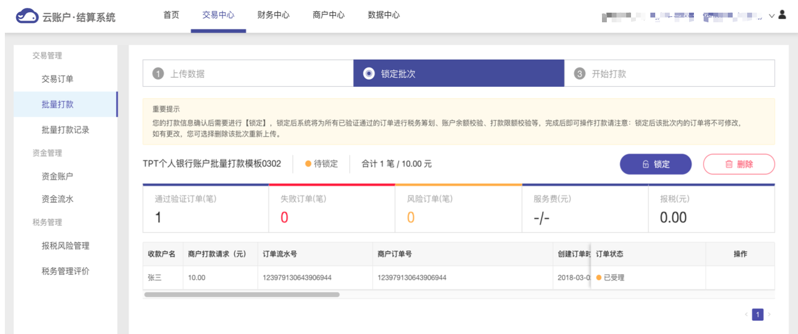
批量打款
点击【上传】后，需先确认批次信息，无误后点击确认完成上传和批次信息验证；
如批次信息上传后发现有误，可选择点击【删除】按钮删除该批次打款，重新上传，重新上传的文件名（也是批次号）不能与已经删除的批次相同；
打款信息有错误的订单将置为失败状态，在列表前排显示，在失败订单中显示具体数量，可点击列表中的『修改三要素』修改订单信息重新提交，验证未通过的订单将不会进行打款，当前批次仍可继续操作。

Slide 14
操作打款
批量打款
验证完成的批次需先进行锁定操作，以固定批次信息并由系统进行税务管理；
点击【锁定】按钮，弹出输入交易密码弹窗，确认批次信息无误后输入交易密码，即可完成批次锁定；
锁定后将进行税款计算、账户余额校验、商户打款上限的校验，处理过程中批次不可操作，超过个人打款商户上限的订单将置为失败订单，超过商户月平均打款金额上线的订单将视为风险订单；
需要签约的用户，系统会发送签约短信，用户关注云账户公众号后进行签约，签约完成后若批次已操作打款系统会自动为用户放款。

Slide 15
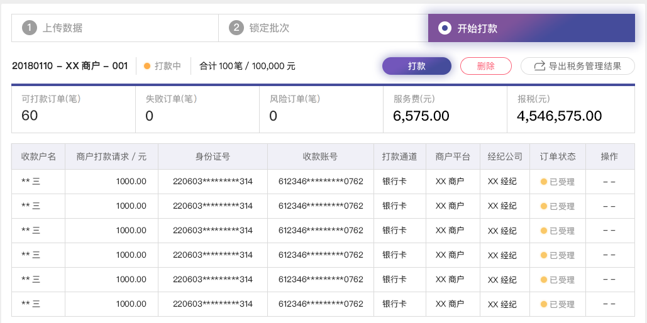
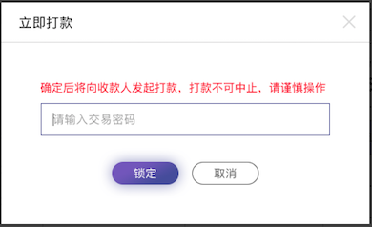
批量打款
点击【打款】按钮，输入交易密码后，系统开始打款；
系统支持7*24小时放款。

Slide 16
4、充 值
5、查询余额

Slide 17
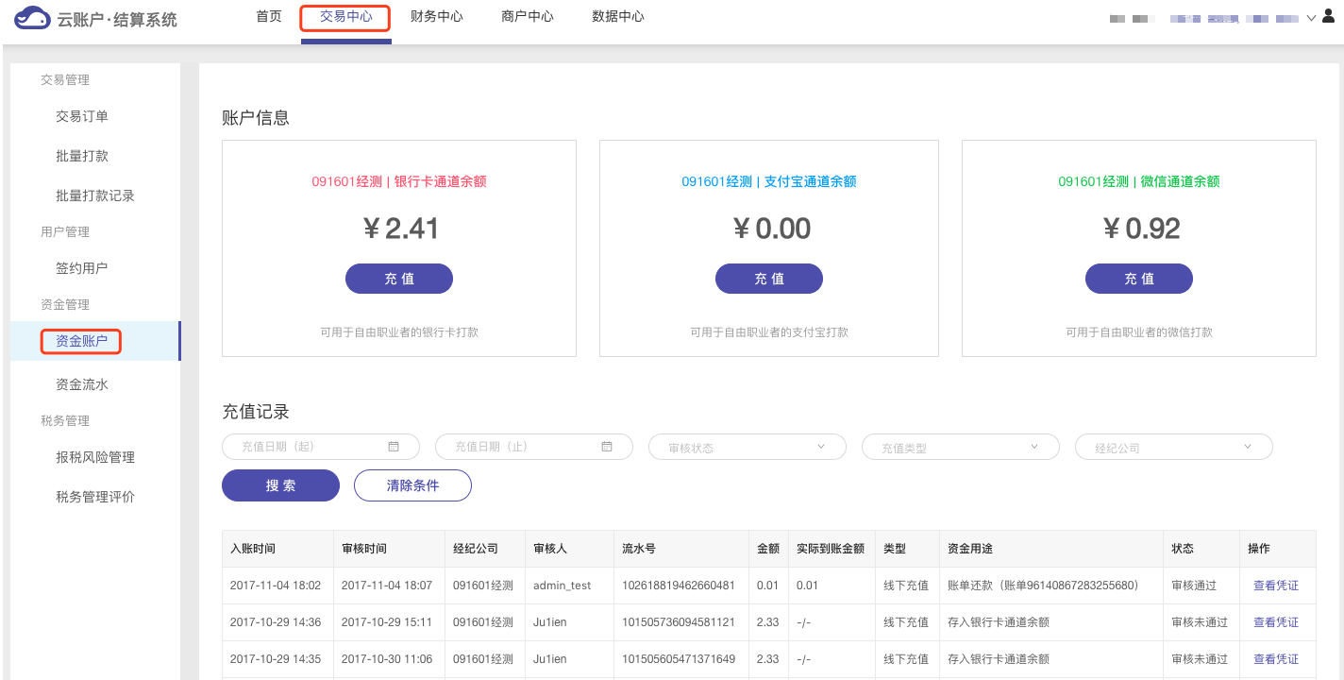
充值 & 余额
点击【交易中心】-【资金账户】；
点击充值获取充值信息，目前只支持线下汇款（见下一页）；
充值记录列表可以查看历史所有的充值，并可以根据时间、充值类型等进行过滤；
余额按不同打款通道分别显示账户剩余金额。

Slide 18
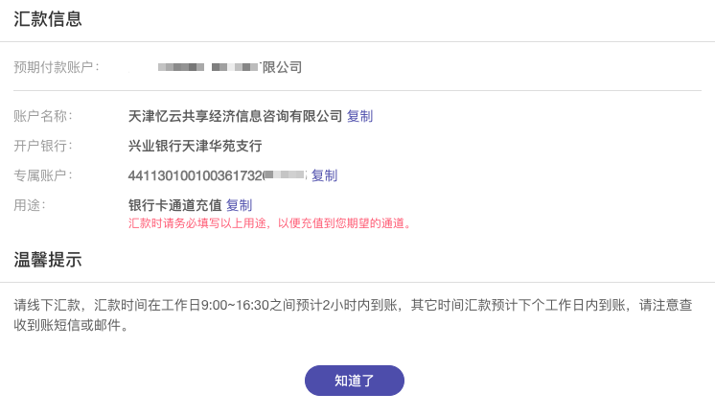
充值
预期付款账号为与经纪公司签约的主体，其它主体的付款将被挂起；
专属账户共24位，包含18位主账户加6位子账户（后6位）；
汇款时务必填写汇款用途。

Slide 19
6、订单查询

Slide 20
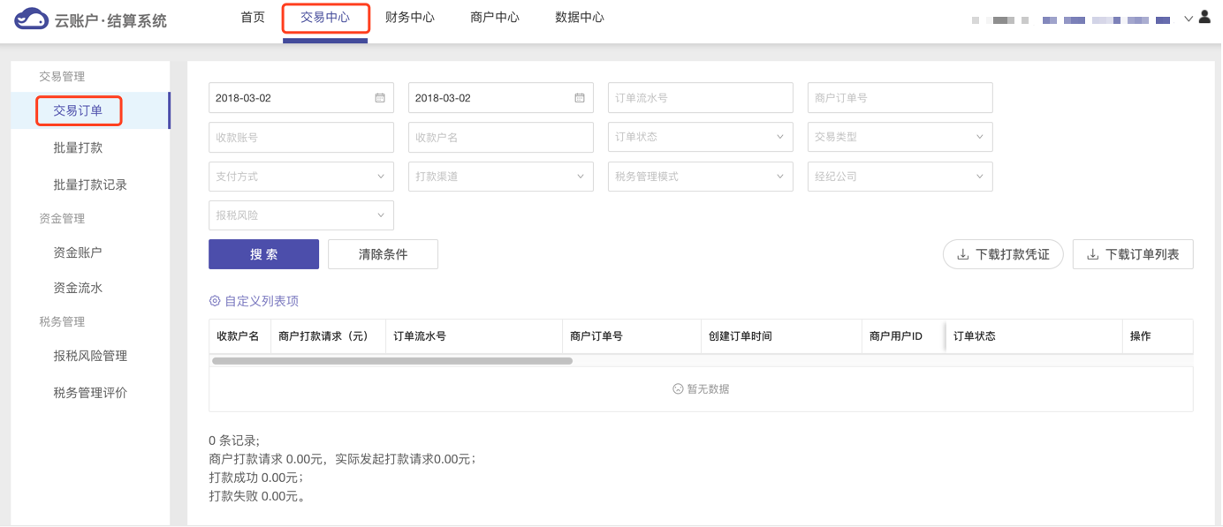
订单查询
进入菜单【交易中心】-【交易管理】-【交易订单】可查看或下载历史打款订单

Slide 21
7、对 账 单

Slide 22
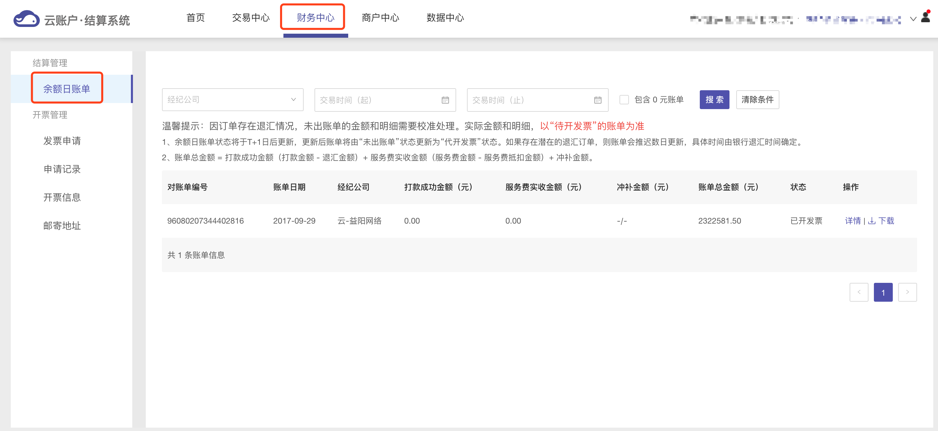
对账单
对账单
进入到【财务管理】-【结算管理】中，可以看到每天账单（账单金额、交易金额、服务费金额），如需查看明细则点击下载查看

Slide 23
8、申请发票

Slide 24
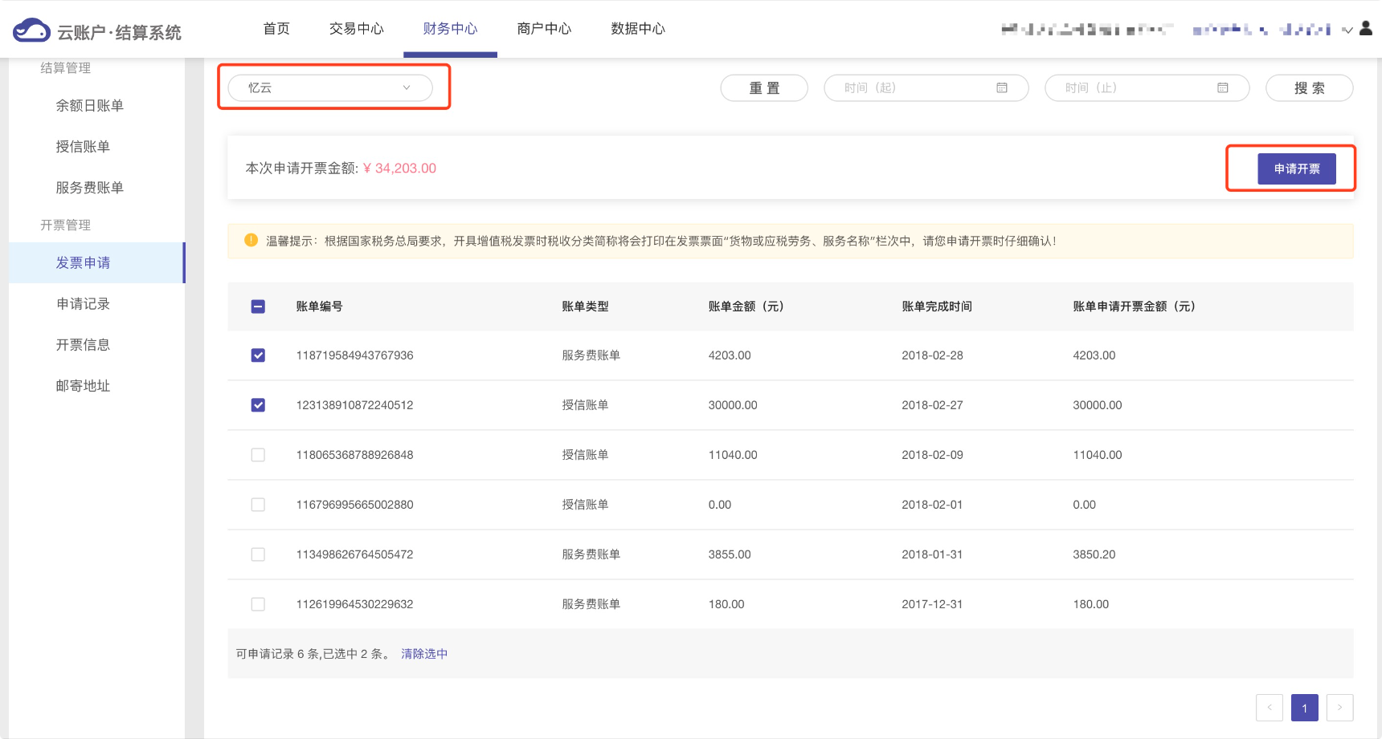
申请发票
【财务中心】-【开票管理】-【发票申请】中：
1.待开发票（账单、充值流水）列表按不同的签约关系进行展示；
2.商户选中本次要申请的多条记录，点击“申请开票”；
注：云账户会在收到开票申请之后的5个工作日内处理并邮寄到贵公司。

Slide 25
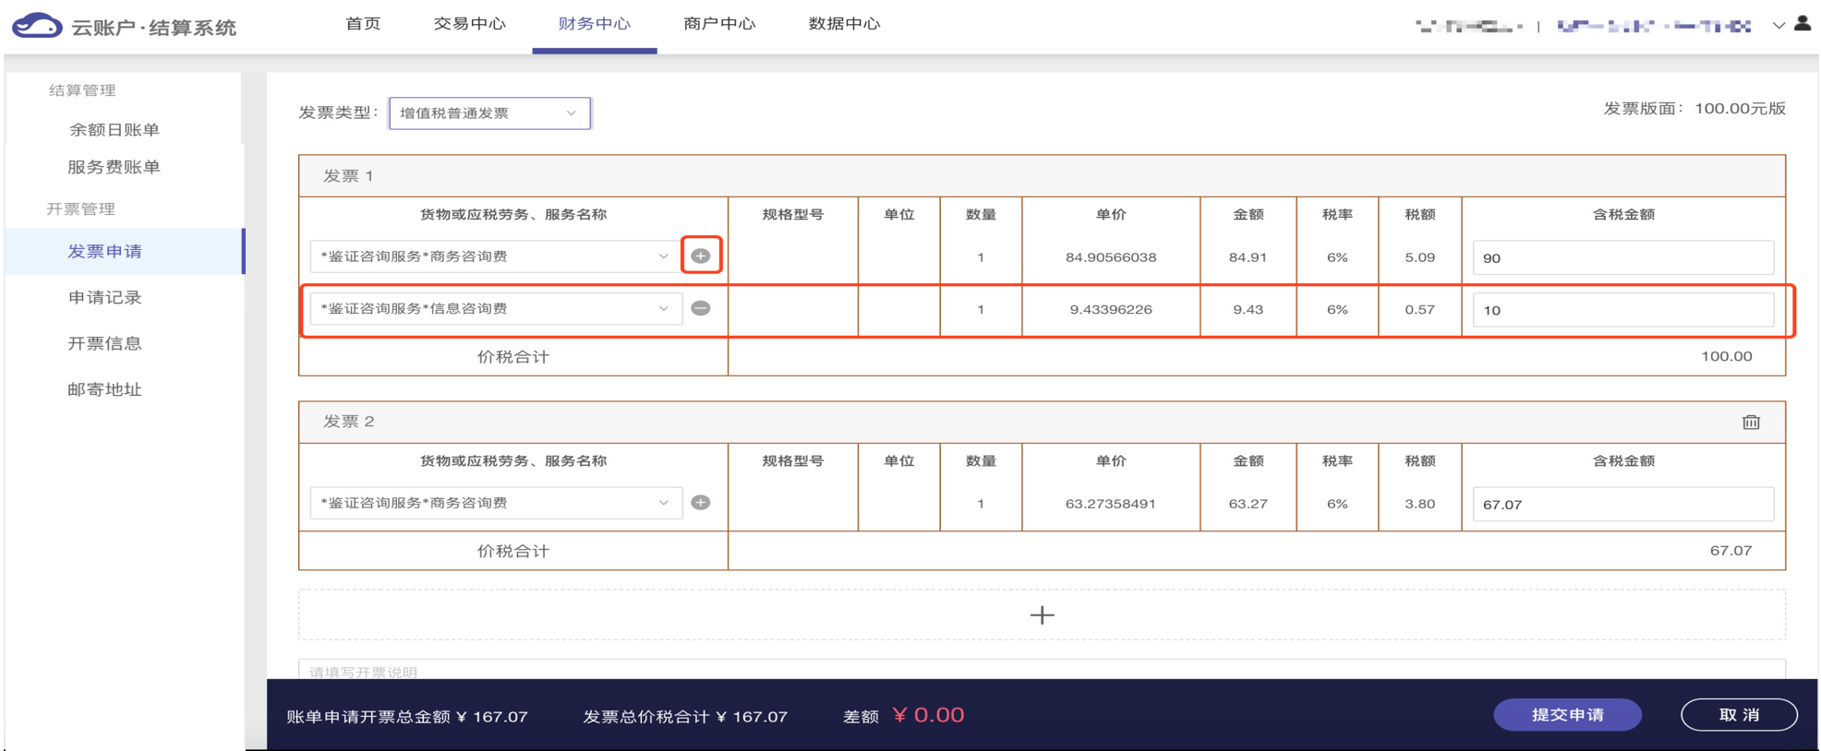
申请发票
1.系统默认按照发票版面金额进行默认拆分；2.此时发票类型、单张发票的开票内容、单张发票的价税合计等均可进行编辑。

Slide 26
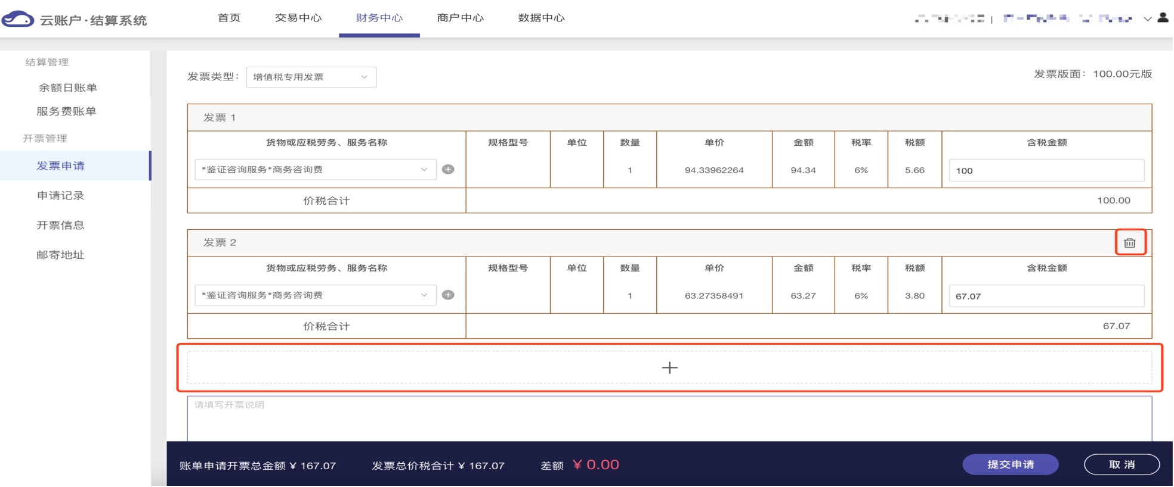
申请发票
如需新增一张发票，则点击发票下面的“+”按钮进行新增，此时当前发票“含税金额”为空，需手动填写；新增的发票也可以点击右上方删除图标来删除当前新增的发票；

Slide 27
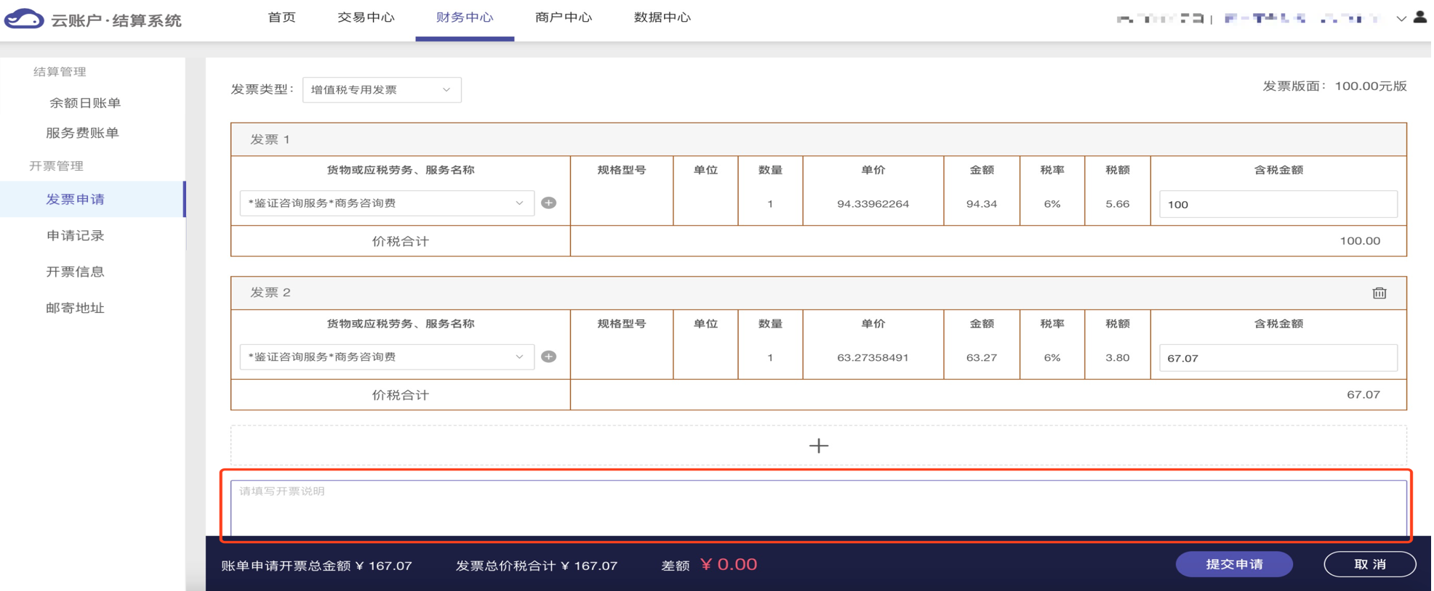
申请发票
如有特殊说明可在“+”按钮下方的“开票说明”栏次中填写。

Slide 28
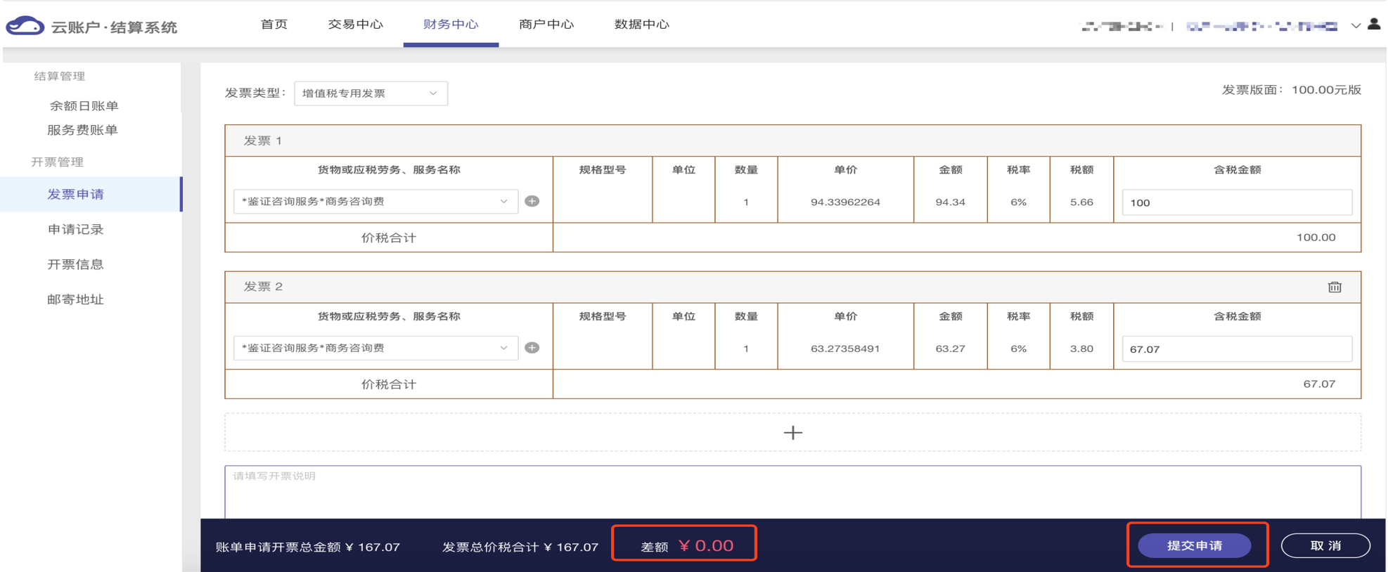
申请发票
账单申请开票总金额是指当前所勾选的所有账单的可开票金额之和；发票总价税合计是指当前页所有发票的价税合计之和，如果该两项金额存在差额，则不允许申请开票，因为此时表明所有发票的价税合计与账单的总价税合计不符，差额为0时方可申请开票。

Slide 29
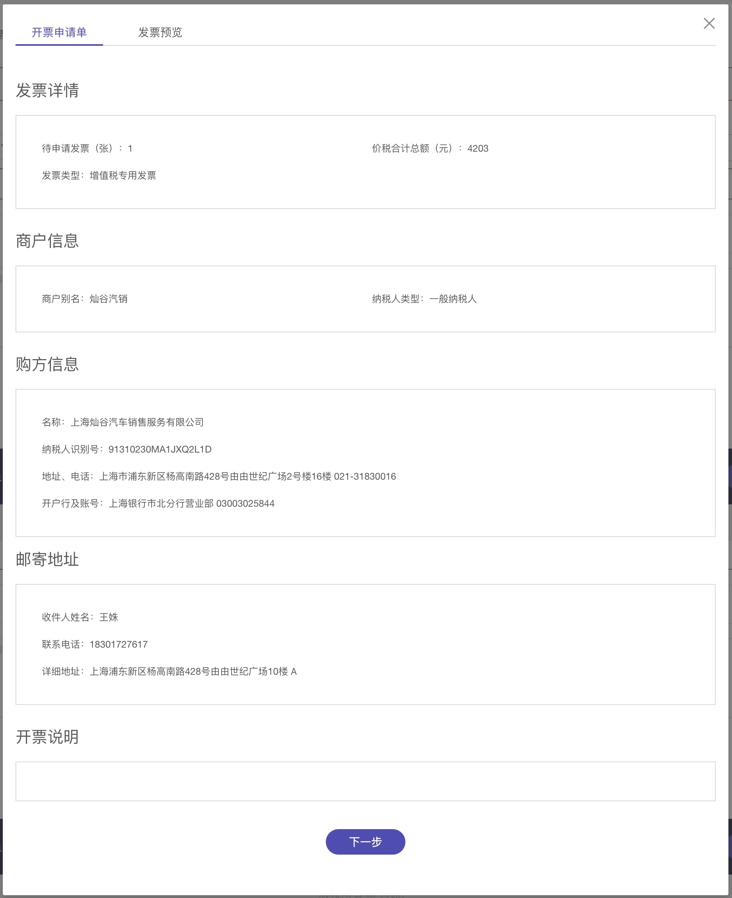
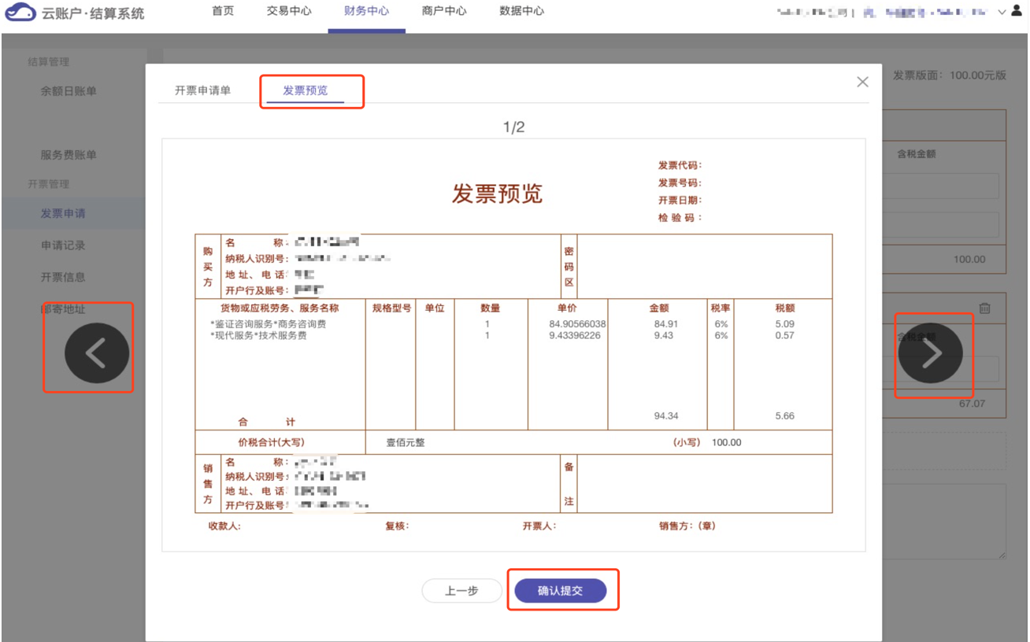
申请发票
提交申请后，系统展示申请单详情，当前商户的基本信息，发票邮寄地址等信息，核对无误后点击“下一步”，查看发票预览信息无误后确认提交即可。

Slide 30
9、发票查询

Slide 31
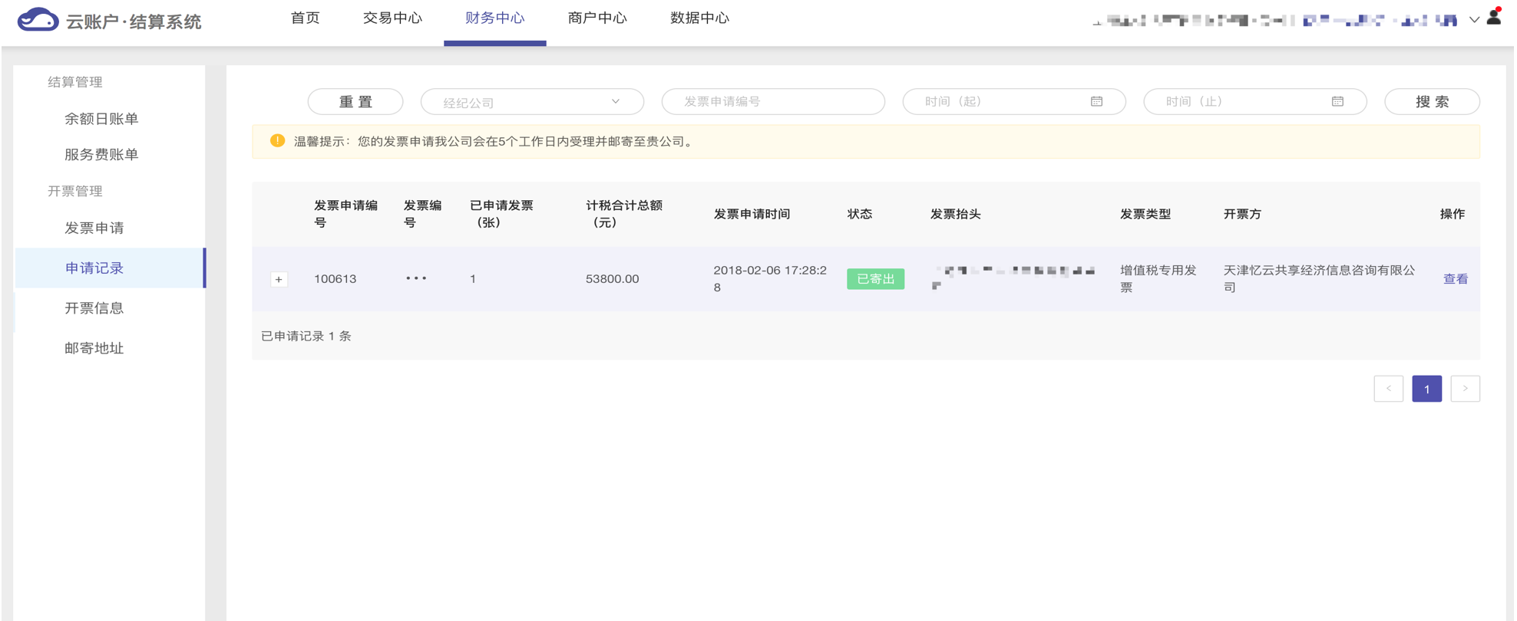
发票查询
所有已申请开票的账单，都会在申请记录中展示，点击“查看”，可查看当前申请单详情、待开具和已开具的发票信息。

Slide 32
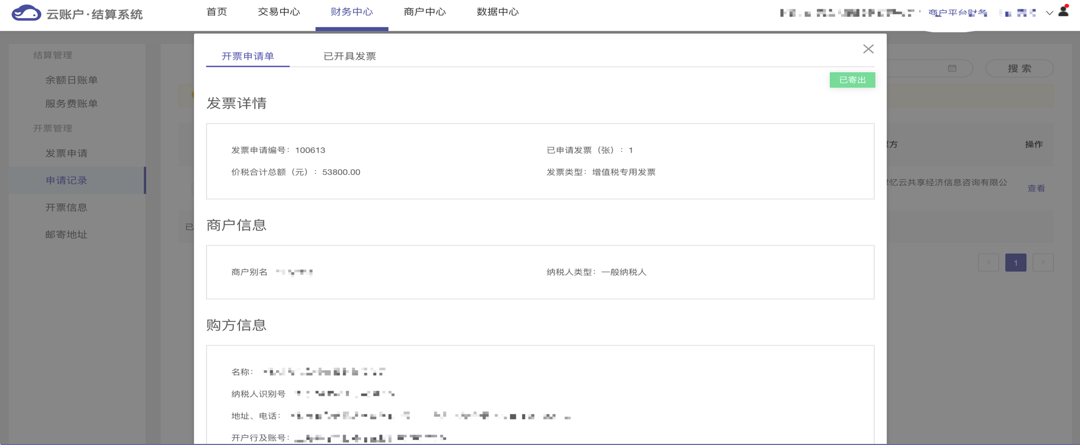
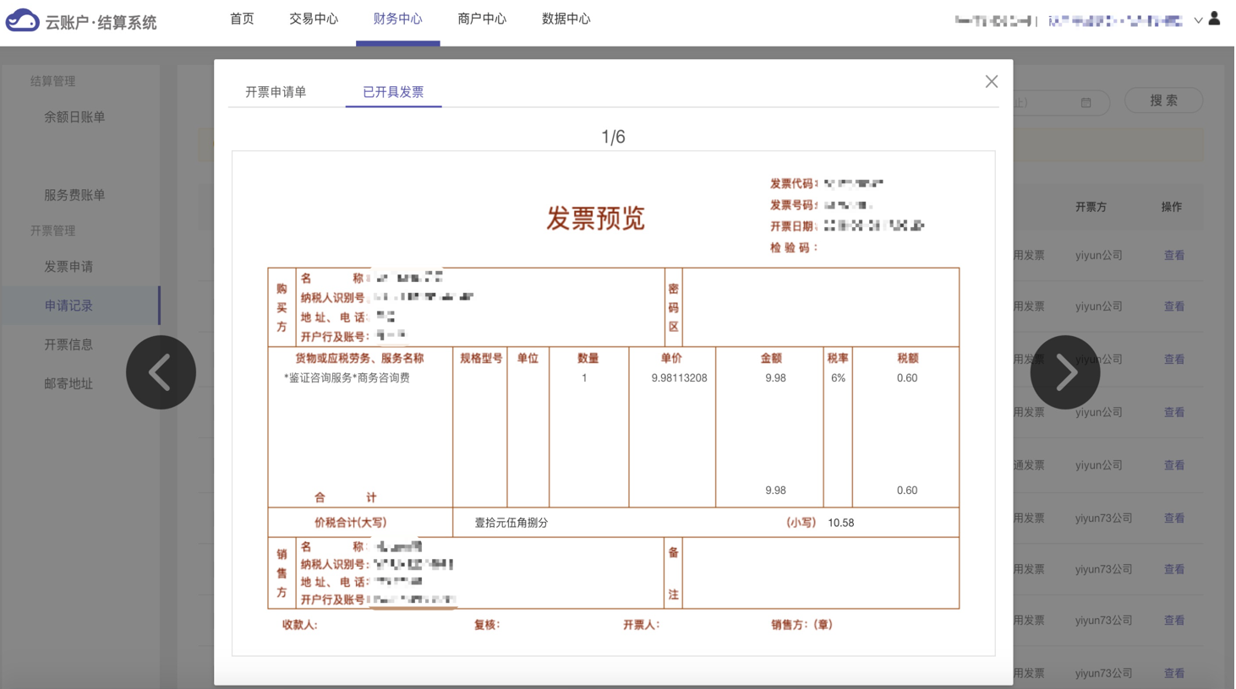
发票查询
点击“查看”后，显示当前申请单详情，点击“已开具发票”可切换查看该申请单已开发票信息。

Slide 33
END

